Slide 1
Bezpieczeństwo w sieci (dziecko ofiara i sprawca)

Slide 2
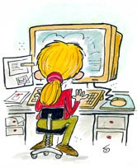
Internet - krótka historia
Internet - to kopalnia wiedzy i plac zabaw. Jednocześnie jednak sieć jest, jak to określił Stanisław Lem "wielkim śmietnikiem". Oprócz wielu wartościowych rzeczy dzieci i młodzież mogą znaleźć też treści, z którymi kontakt jest dla nich po prostu szkodliwy.
Z czego młodzież najczęściej korzysta w Internecie?
Komunikacja,
Rozrywka,
Gry
Ściąganie plików,
Poszukiwanie informacji,
Zakupy,
i wiele, wiele innych....
Z portali korzystają częściej dziewczynki niż chłopcy, 90 % ma konto przynajmniej na jednym portalu społecznościowym. Z gier on-line natomiast częściej korzystają chłopcy niż dziewczynki.
„Internet to okno na świat. Cały świat”

Slide 3
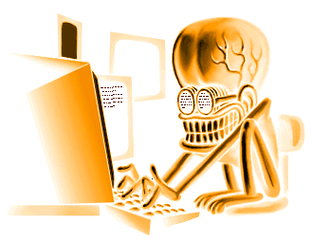
A teraz o tej ciemniejszej stronie....

Slide 4
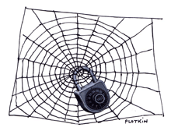
Zagrożenia dla dzieci i młodzieży związane z treściami internetowymi
Podział zagrożeń:
Szkodliwe treści
Wirtualna prostytucja(m.in. czat kamerki),
Prywatność- w sieci zostawiamy całą mapę swojego dnia, począwszy od treningów sportowych, po miejsca, które odwiedzamy,
Niebezpieczne kontakty online – grooming (co trzeci dzień do zespołu Helpline.org trafia zgłoszenie dot. uwodzenia,
Cyberprzemoc - dzieci coraz częściej padają ofiarami agresji online ze strony swoich rówieśników- stalking – uporczywe nękanie,
Nadmierne korzystanie z Internetu- 35 % dzieci zaniedbuje rodzinę, znajomych, naukę szkolną albo hobby,
Zakupy- 15 % nastolatków ma konto w serwisie akcyjnym.

Slide 5
Szkodliwe treści
Treści pornograficzne (filmy, zdjęcia, teksty)
Treści nawołujące do nietolerancji, nienawiści (rasizm, ksenofobia)
Treści promujące niezdrowy i niebezpieczny ryb życia (używki, samookaleczenia, samobójstwa)
Treści prezentujące i promujące przemoc, obrażenia fizyczne, śmierć
Treści zawierające elementy manipulacji (np. namawiające do przystąpienia do sekty)

Slide 6
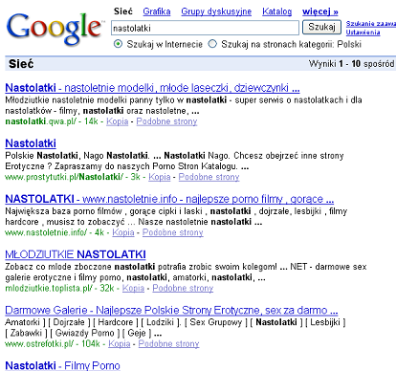
Treści pornograficzne

Slide 7
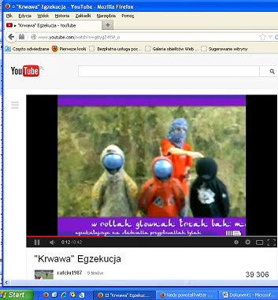
Treści prezentujące i promujące
przemoc, obrażenia fizyczne, śmierć

Slide 8
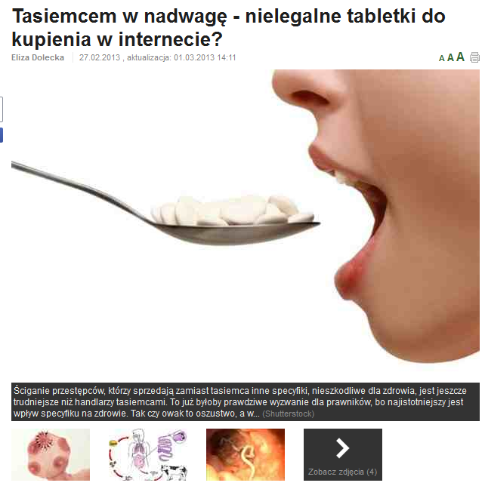
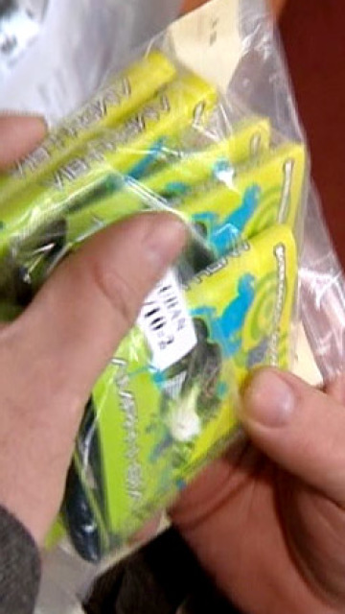
Treści promujące niezdrowy i niebezpieczny tryb życia
Tabletki
Dopalacze

Slide 9
Gry internetowe – komputerowe
Zjawisko gier komputerowych budzi obecnie niezwykle silne emocje, zarówno dzieci, młodzieży, jak i dorosłych. Z jednej strony gry komputerowe są odbierane jako nowoczesna i bardzo atrakcyjna zabawa, pozwalająca przeżyć wiele fascynujących przygód w wirtualnym świecie. Z drugiej strony ta ,,nowoczesna forma zabawy” często przeraża ogromnym ładunkiem przemocy budząc niepokój co do negatywnego wpływu tych treści na rozwój dziecka.
Początek uzależnienia - dziecko spędza wiele czasu przy grach; rodzice z dumą patrzą na dziecko, które sprawnie obsługuje komputer, uważają je za młodego geniusza, są przekonani, że rozwija ono swoje zainteresowania, a równocześnie jest w domu pod czujnym okiem rodziców.
Z czasem dzieci zaczynają spędzać coraz więcej czasu przy grach komputerowych, przy próbie oderwania od komputera reagują
wybuchami niekontrolowanej złości i agresji. Najważniejsza
staje się gra i czas spędzany w świecie wirtualnym.

Slide 10
Oznaczenia gier komputerowych
- system PEGI (strona z opisem gier www.pegi.info)
Gra pokazuje przypadki dyskryminacji (ze względu na rasę, religię)
W grze jest używany wulgarny język
W grze pojawiają się nagość i/lub zachowania seksualne.
Gry, które zachęcają do uprawiania hazardu lub go uczą.
W grze pojawiają się nawiązania do narkotyków,
lub jest pokazane zażywanie narkotyków.
Gra zawiera elementy przemocy.
Gra może przestraszyć młodsze dzieci.

Slide 11
Oznaczenia gier komputerowych
- system amerykański ESRB
Reklamy, zwiastuny gier
Tylko dla osób dorosłych
Dla małych dzieci
Dla wszystkich
Dla nastolatków
Dla wszystkich powyżej 10 roku życia
Dla nastolatków powyżej 17 lat

Slide 12
Pornografia dziecięca
Produkcja i obrót pornografią dziecięcą to obecnie olbrzymi, globalny
proceder przestępczy, którego ofiarami pada rok rocznie tysiące dzieci.
Wyróżnia się dwa podstawowe zagrożenia związane ze zjawiskiem
pornografii dziecięcej w Internecie:
dzieci mogą być mimowolnym odbiorcą treści pornograficznych oraz
mogą stać się też przedmiotem filmów i zdjęć pornograficznych.
80% zdjęć o charakterze pornograficznym zostaje wytworzonych przez
dzieci, one same są ich dostawcami. Utrwalają je za pośrednictwem kamer
internetowych, czy aparatów cyfrowych pod wpływem manipulacji i gratyfikacji ze strony poznanych w Sieci osób dorosłych.

Slide 13
Prostytucja dziecięca
Prostytucja dziecięca coraz częściej związana jest z telefonią komórkową, czy Internetem. Zdarza się, że dzieci manipulowane są przez dorosłych i na ich polecenie świadczą usługi seksualne poza Internetem osobom poszukującym w Sieci nieletnich partnerów. Czasami dzieci same kontaktują się za pośrednictwem serwisów komunikacyjnych z dorosłymi i proponują im usługi seksualne w zamian za zapłatę. Fakt, że w takich przypadkach inicjatywa leży po stronie dziecka w żaden sposób nie zwalnia dorosłego sprawcy od odpowiedzialności.

Slide 14
Niebezpieczne kontakty
Wyłudzenie danych informacji
Namawianie do niebezpiecznych zachowań (używanie narkotyków, samookaleczeń, samobójstw)
Szerzenie i kształtowanie niebezpiecznych postaw (sekty, subkultury)
Manipulacja
Uwodzenie grooming

Slide 15
Uwodzenie - grooming
Uwodzenie i wykorzystanie seksualne dzieci przez sprawców kontaktujących się z ofiarami online (online grooming) - zjawisko niezwykle niebezpieczne ze względu na daleko idące konsekwencje i zagrożenie poważną traumą. Jest to szczególna relacja tworzona w Internecie między osobami dorosłymi a dzieckiem w celu ich uwiedzenia i seksualnego wykorzystania.

Slide 16
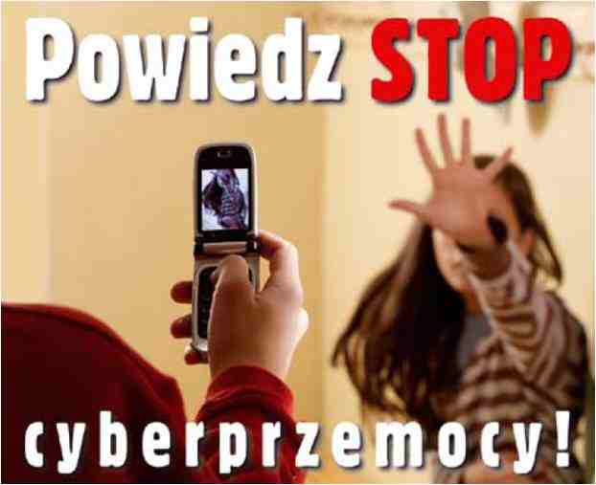
Cyberprzemoc (mobbing elektroniczny)
Cyberprzemoc
- to przemoc rówieśnicza z użyciem technologii informacyjnych i komunikacyjnych. Technologie te to głównie internet i telefony komórkowe. Specyfika tych technologii powoduje, że nawet błahe akty CYBERPRZEMOCY stanowią dla ofiar poważny problem, z którym często nie potrafią sobie poradzić. Problem ten w oczywisty sposób dotyczy szkół. W klasie, szatni, świetlicy, stołówce czy na boisku szkolnym dochodzi do aktów przemocy z użyciem telefonów komórkowych lub Internetu. Coraz częściej konflikty pomiędzy rówieśnikami przenoszone są do Sieci.

Slide 17
Cyberprzemoc
formy
Nękanie
Publikowanie lub rozsyłanie ośmieszających, kompromitujących inf., zdjęć, filmów z użyciem Sieci
Podszywanie się w sieci pod kogoś wbrew jego woli
Szantażowanie
z użyciem Internetu
Straszenie
Robienie komuś zdjęć lub rejestrowanie filmów bez jego zgody
Dopisywanie obraźliwych komentarzy do wpisów w blogu czy na forum dyskusyjnym

Slide 18
Cyberprzemoc
miejsca
Poczta elektroniczna
Strony internetowe
Fora internetowe
Serwisy SMS, MMS
Serwisy społecznościowe
Czaty, blogi
Komunikatory

Slide 19
Cyberprzemoc - cechy charakterystyczne,
które sprawiają, że jest to zjawisko szczególnie niebezpieczne:
anonimowość sprawcy,
różnorodność form,
powszechna dostępność w sieci, 24 godziny na dobę, 7 dni w tygodniu,
szybkość rozpowszechniania materiałów kierowanych przeciwko ofierze,
zasięg,
stałe narażenie na atak ofiary niezależnie od miejsca i pory,
stosunkowo niski poziom kontroli społecznej tego typu zachowań
(np. ograniczona wiedza i doświadczenie nauczycieli oraz rodziców
związane z korzystaniem z mediów elektronicznych),
praktycznie niemożliwe usunięcie kompromitujących informacji, zdjęć, filmów
itp.

Slide 20
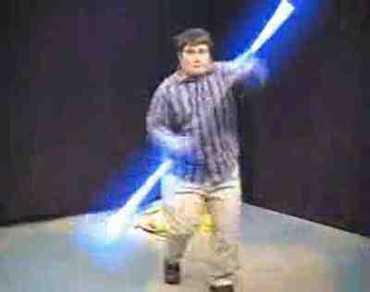
Cyberprzemoc
– zjawisko szczególnie niebezpieczne:
Star Wars Kid
„Star Wars Kid – amatorski film Kanadyjczyka, który zdobył ogromną popularność w Internecie.
8 listopada 2002r. piętnastoletni wówczas, uczeń liceum nagrał siebie, w szkolnym studiu, wymachującego przyrządem do zbierania piłek do golfa, naśladując jednego z bohaterów Gwiezdnych wojen, Część I: Mrocznego widma - Dartha Maula, walczącego mieczem świetlnym. 19 kwietnia 2003r. jeden z kolegów Ghyslaina znalazł kasetę z nagraniem pozostawioną na kilka miesięcy w szkolnym schowku i umieścił nagranie w sieci p2p Kazaa. Stamtąd film momentalnie rozprzestrzenił się na wiele stron internetowych, sieci eMule, BitTorrent i inne. Powstało wiele jego przeróbek i modyfikacji. Autor filmu był szykanowany przez rówieśników po opublikowaniu nagrania w internecie, z powodu negatywnych skutków udostępnienia filmu pozostawał pod opieką psychiatryczną, jego rodzina zażądała od czterech kolegów autora odszkodowania w wysokości dwustu pięćdziesięciu tysięcy dolarów kanadyjskich. Do rozprawy nie doszło, gdyż strony zawarły porozumienie poza sądem.”

Slide 21
Cyberprzemoc –
zjawisko szczególnie niebezpieczne:

Slide 22
Czy jesteśmy bezradni …
gdy zachodzi podejrzenie, że dziecko jest ofiarą lub sprawcą przemocy w sieci
co może szkoła …..
Działania profilaktyczne i kampanie informacyjne
edukacja (zasady odpowiedzialnego i bezpiecznego korzystania z Internetu i telefonii komórkowej, zagrożenia płynące z użytkowania technologii
komunikacyjnych, netykieta, odpowiedzialność prawna, wiedza dotycząca
sposobów postępowania w sytuacjach zagrożenia),
prelekcje, spotkania z ekspertami, konkursy;
Działania prewencyjne:
filtry, kontrola przeglądanych stron, właściwa reakcja na niepożądane
zachowania dzieci i młodzieży;
System zapobiegania cyberprzemocy w szkole:
opracowanie procedur reagowania na cyberprzemoc,
podejmowanie interwencji w każdym przypadku ujawnienia lub podejrzenia
cyberprzemocy,
sankcje regulaminowe szkoły,
kontrakt z rodzicami.

Slide 23
Czy jesteśmy bezradni …
co może szkoła …..
Procedura reagowania w szkole w sytuacji cyberprzemocy:
Ujawnienie przypadku cyberprzemocy
Ustalenie okoliczności zdarzenia,
Zabezpieczenie dowodów,
Analiza zdarzenia przy udziale dyrektora, pedagoga i wychowawcy,
Identyfikacja sprawcy:
gdy sprawca jest nieznany należy:
powiadomienie Policji,
zawiadomienie administratora serwisu o zablokowaniu materiałów,
gdy sprawca jest znany należy:
powiadomienie Policji lub sądu rodzinnego,
powiadomienie rodziców lub opiekunów,
rozmowa z uczniem sprawcą przemocy o jego zachowaniu,
zobowiązanie sprawcy do usunięcia materiałów z Sieci.
Działania wobec sprawcy i ofiary cyberprzemocy,
Zastosowanie środków dyscyplinujących wobec sprawcy,
Monitoring.

Slide 24
Jaką pomoc powinna dać szkoła gdy dziecko stało się ofiarą cyberprzemocy…..
wsparcie psychologiczne (poradę, jak ma się zachować, aby zapewnić sobie poczucie bezpieczeństwa i nie doprowadzić do eskalacji prześladowania),
po zakończeniu interwencji należy monitorować sytuację ucznia sprawdzając, czy nie są wobec niego podejmowane dalsze działania przemocowe bądź odwetowe ze strony sprawcy,
poinformowanie rodziców dziecka o problemie i okazanie im wsparcia i pomocy ze strony szkoły. W rozmowie z nimi pedagog lub wychowawca przedstawiają kroki, jakie zostały podjęte w celu wyjaśnienia zajścia oraz zapewnienia bezpieczeństwa poszkodowanemu uczniowi, a także, jeśli to wskazane, proponuje rodzicom i dziecku pomoc specjalisty (psychologa, pedagoga).

Slide 25
Działania wobec sprawcy cyberprzemocy.
Gdy sprawca cyberprzemocy jest znany i jest on uczniem szkoły, pedagog szkolny pełniący w szkole rolę koordynatora działań wychowawczych powinien podjąć dalsze działania.
Rozmowa z uczniem - sprawcą przemocy o jego zachowaniu:
celem rozmowy powinno być ustalenie okoliczności zajścia, wspólne zastanowienie się nad jego przyczynami i poszukanie rozwiązania sytuacji konfliktowej,
sprawca powinien otrzymać jasny i zdecydowany komunikat o tym, że szkoła nie akceptuje żadnych form przemocy,
należy omówić z uczniem skutki jego postępowania i poinformować
o konsekwencjach regulaminowych, które zostaną wobec niego zastosowane,
sprawca powinien zostać zobowiązany do zaprzestania swojego działania usunięcia z sieci szkodliwych materiałów,
ważnym elementem rozmowy jest też określenie sposobów zadośćuczynienia wobec ofiary cyberprzemocy,
jeśli w zdarzeniu brała udział większa grupa uczniów, należy rozmawiać z każdym z nich z osobna, zaczynając od lidera grupy,
nie należy konfrontować sprawcy i ofiary cyberprzemocy.

Slide 26
Działania wobec sprawcy cyberprzemocy.
Powiadomienie rodziców sprawcy i omówienie z nimi zachowania dziecka:
rodzice sprawcy powinni zostać poinformowani o przebiegu zdarzenia i zapoznani z materiałem dowodowym, a także z decyzją w sprawie dalszego
postępowania i podjętych przez szkołę środkach dyscyplinarnych wobec ich
dziecka,
w miarę możliwości należy starać się pozyskać rodziców do współpracy i ustalić jej zasady,
warto wspólnie z rodzicami opracować projekt kontraktu dla dziecka,
określającego zobowiązania ucznia, rodziców i przedstawiciela szkoły
oraz konsekwencje nieprzestrzegania przyjętych wymagań i terminy
realizacji zadań zawartych w umowie.

Slide 27
Działania wobec sprawcy cyberprzemocy.
Objęcie sprawcy opieką psychologiczno-pedagogiczną:
praca ze sprawcą powinna zmierzać w kierunku pomocy uczniowi w zrozumieniu konsekwencji swojego zachowania, w zmianie postawy i postępowania ucznia, w tym sposobu korzystania z nowych technologii,
jeśli szkoła posiada odpowiednie warunki, pomoc psychologiczna może być
udzielona sprawcy na terenie szkoły,
w uzasadnionym przypadku można w toku interwencji zaproponować
uczniowi (za zgodą rodziców) skierowanie do specjalistycznej placówki i udział w programie terapeutycznym.

Slide 28
Jak zabezpieczamy dowody w szkole?
Wszelkie dowody cyberprzemocy powinny zostać zabezpieczone i zarejestrowane. Należy zanotować datę i czas otrzymania materiału, treść wiadomości oraz, jeśli to możliwe, dane nadawcy (nazwę użytkownika, adres e-mail, numer telefonu komórkowego itp.) lub adres strony www, na której pojawiły się szkodliwe treści czy profil.
Takie zabezpieczenie dowodów nie tylko ułatwi dalsze postępowanie dostawcy usługi (odnalezienie sprawcy, usunięcie szkodliwych treści z serwisu), ale również stanowi materiał, z którym powinny się zapoznać wszystkie zaangażowane w sprawę osoby: dyrektor i pedagog szkolny, rodzice, a wreszcie policja, jeśli doszło do złamania prawa.
Na etapie zabezpieczania dowodów cyberprzemocy i identyfikacji sprawcy warto korzystać z pomocy nauczyciela informatyki.

Slide 29
Gdzie szukać pomocy?
Skontaktuj się z np. z:
Policją jeśli doszło do złamania prawa
www.helpline.org.pl
zadzwoń pod bezpłatny numer telefonu 0 800 100 100.
FDN „Ogólnopolski telefon zaufania dla dzieci i młodzieży 116 111”.
www.dyzurnet.pl- serwis, który przyjmuje zgłoszenia dotyczące nielegalnych
treści znalezionych w Internecie,
www.dzieckowsieci.pl- strona zajmująca się zwróceniem uwagi dorosłych i dzieci na zagrożenia wynikające z nierozważnego korzystania z Internetu,
www.safeinternet.pl
www.nask.pl
www.dbi.pl
Notes:
305973 – 50,87%

Slide 30
DZIĘKUJĘ ZA UWAGĘ
podinsp. Aneta Pawlińska
ekspert Wydziału Prewencji
KWP zs. w Radomiu
kontakt: a.pawlinska@mazowiecka.policja.gov.pl
(wszystkie dane statystyczne zawarte w przedmiotowej prezentacji pochodzą z badań przeprowadzonych przez Fundację Dzieci Niczyje oraz Naukową i Akademicką Sieć Komputerową)

